Slide 1
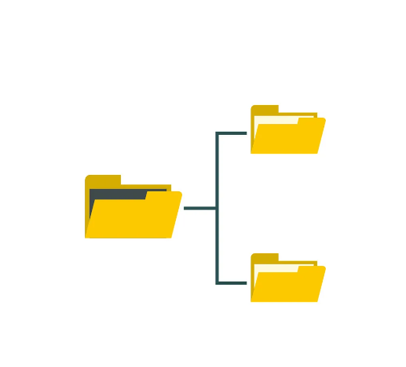
Файлова система
Файлова структура на организация на данните
SoftUni Team
Technical Trainers
Software University
http://softuni.bg

Slide 2
Съдържание
͏Файлове и папки
͏͏Файлова система
͏Основни действия с файлове и папки
Работа с файловия мениджър
Изглед и визуализация на файлове и папки͏

Slide 3
Файлове и папки
Име, разширение и тип на файл

Slide 4
Файл
Файл – съвкупност от данни, съхранени в компютъра
Всеки файл има:
Име – последователност от символи
Разширение – последователност от символи, указващи типа на данните във файла
Разделител между името и разширението е точка „.“
Размер – указва големината на файла
Дата на създаване или последна промяна

Slide 5
Име и разширение на файл
_ -
–
Името и разширението:
Служат за различаване на файла от останалите файлове
Допустими символи са: букви, цифри, интервал, „-“ и „_“ и „.“
Недопустими за име са символите: \, /, :, *, ?, ", <, >, |. Те имат специално предназначение
Разширението указва предназначението на данните във файла и програмите с които може да се обработва

Slide 6
Примери за име и разширение на файл
Точка – разделя името и разширението на файла
Знаме на България.bmp
Име на файла
Разширение – указва типа на файла

Slide 7
Примери за различни типове файлове
Знаме на България.bmp
Знаме на България.jpg
Himn_BG.mp3
Himn_BG.wav
Mila rodino.txt
Мила родино.doc
Изображения
Звук
Текст

Slide 8
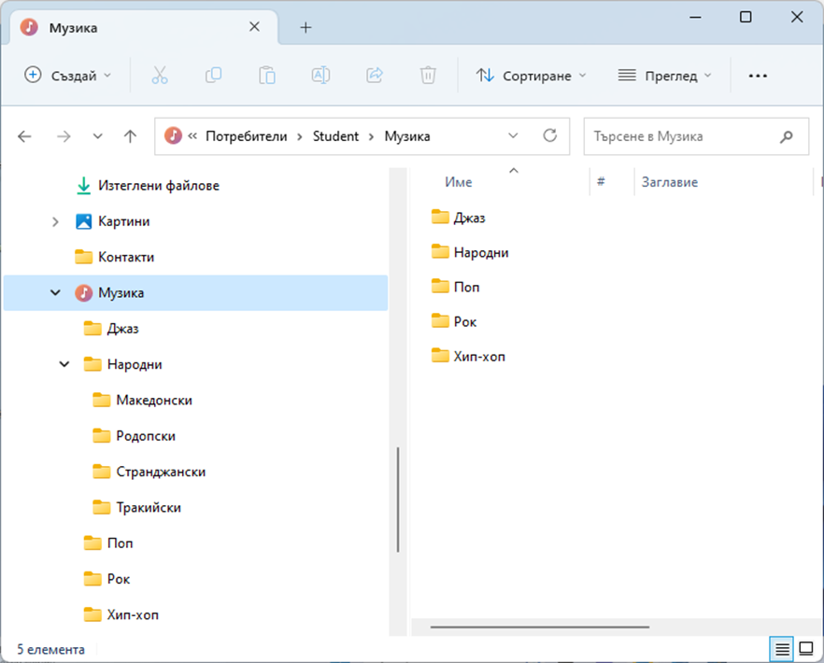
Папка
Папка – съдържа в себе си съвкупност от файлове и/или папки
Всяка папка:
Има име – последователност от символи
Служи за съхранение на файлове (0 или повече)
Може да съдържа други папки (подпапки)
път от корена до себе си
Папка
Път до файла/папката
Подпапки

Slide 9
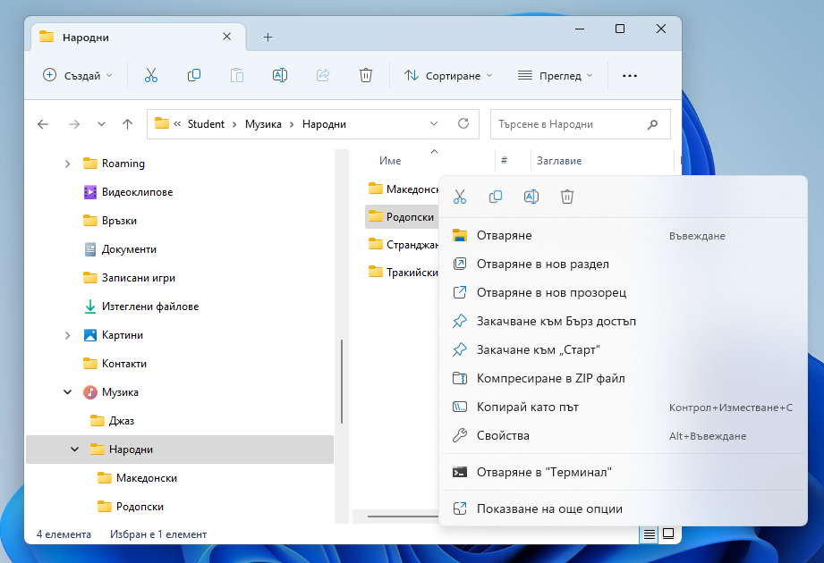
Файлова система и файлов мениджър
Папките са подредени в дървовидна структура, наречена Файлова система
Файловият мениджър служи за работа с файловата система

Slide 10
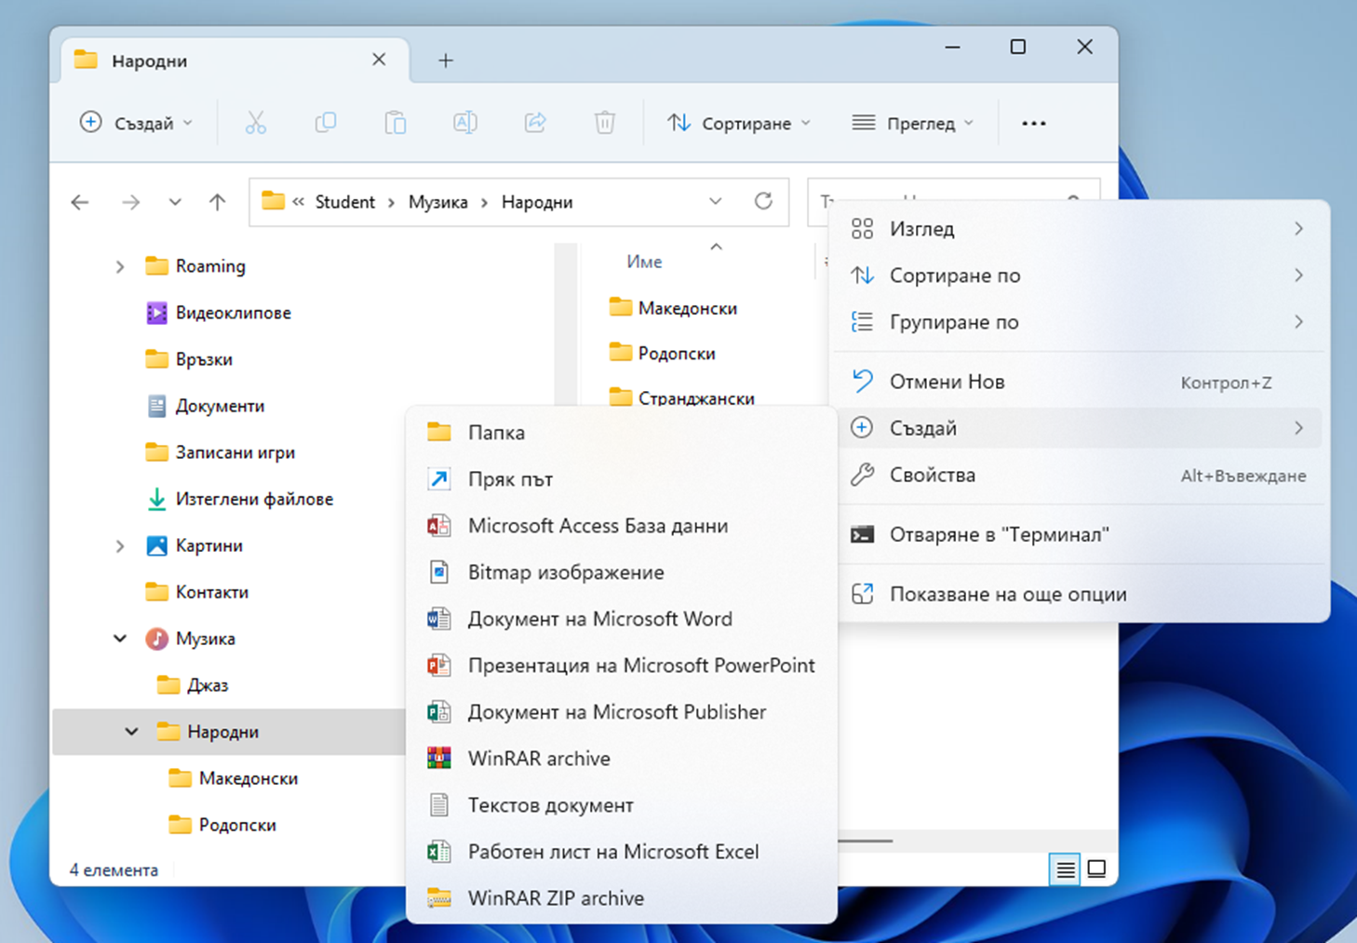
Създаване на файлове и папки
Създай
Създаваме папка или файл от даден тип
Отваряме контекстно меню на желаната папка

Slide 11
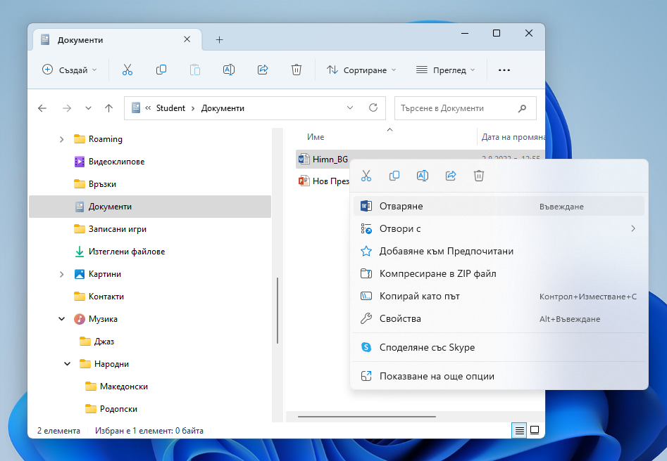
Основни операции с файлове и папки
Създаване
Отваряне
Копиране
Преименуване
Преместване (изрязване и копиране)
Изтриване
Изрязване
Копиране
Преименуване
Изтриване
Също и от тук
Контекстно меню
Отваряне

Slide 12
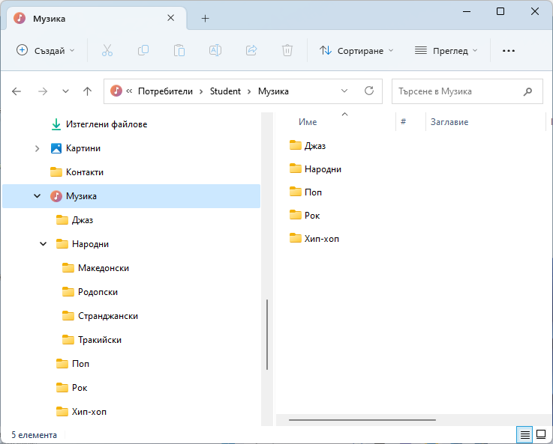
Примери за папки и подпапки

Slide 13

Работа с файлове и папки
Създаване, копиране, преместване и изтриване

Slide 14
Основни действия с файлове и папки
Създаване
Копиране
Преместване
Преименуване
Изтриване

Slide 15
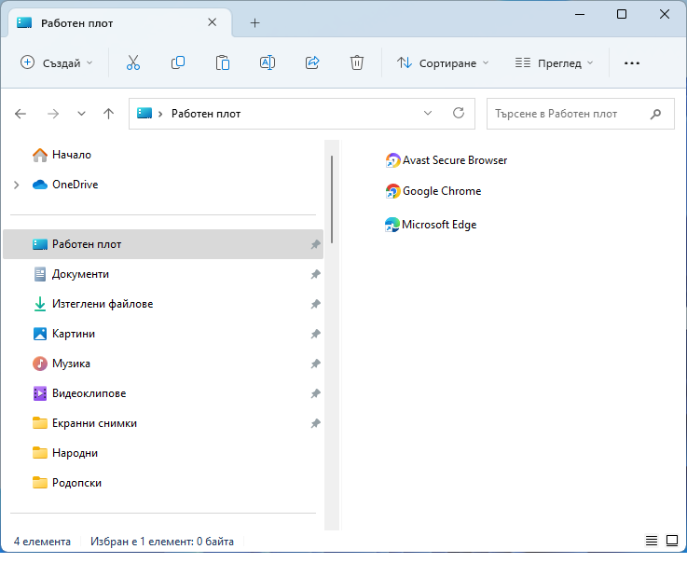
Пример за копиране/преместване на файл (1)
Избираме файла
Копираме файла в клипборда
или изрязваме файла в клипборда, ако искаме да преместим файла

Slide 16

Пример за копиране/преместване на файл (2)
Поставяме
Избираме къде да се копира

Slide 17
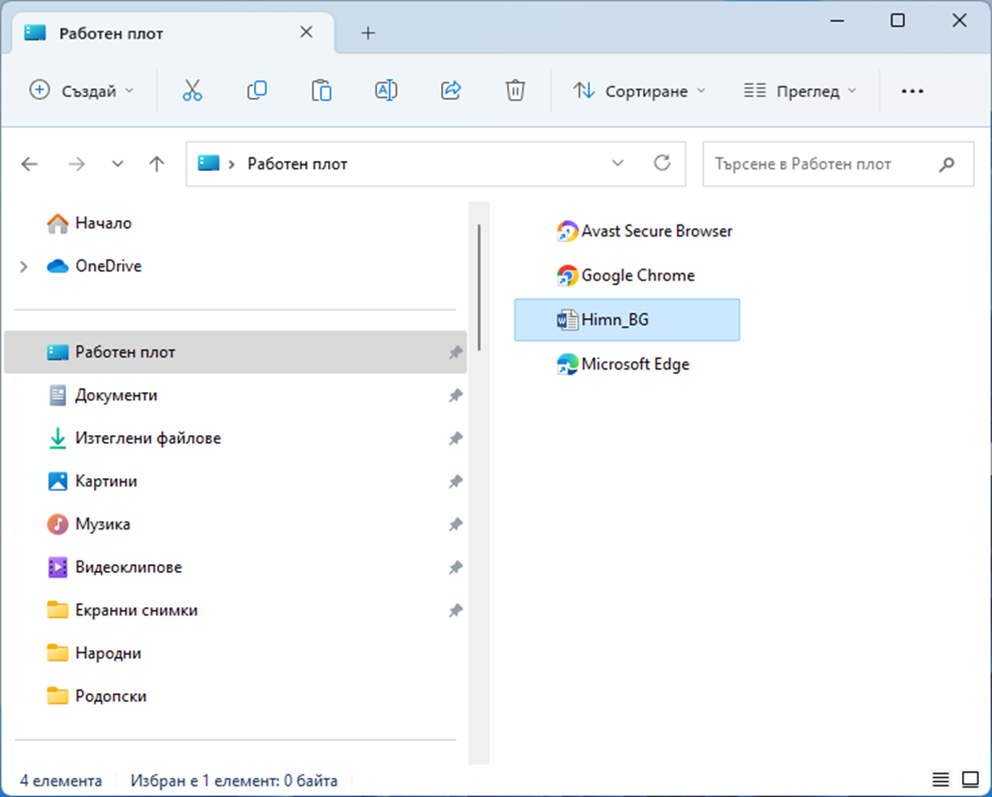
Пример за копиране/преместване на файл (3)
Готово, файлът е копиран или преместен

Slide 18
Пример за изтриване на файл (1)
Изтриването на данни често е необратима команда. Изтритите данни не винаги може да се възстановят
Възстановяването на изтрит файл от коша става с избор Възстанови от контекстното меню на файла в коша
Кликаме върху коша
Избираме файла, който ще изриваме

Slide 19
Пример за изтриване на файл (2)
Файлът е преместен в коша

Slide 20
Други инструменти на файловия мениджър
От контекстното меню за файл/папка можем да извършим още редица операции
Още възможни действия върху файлове

Slide 21
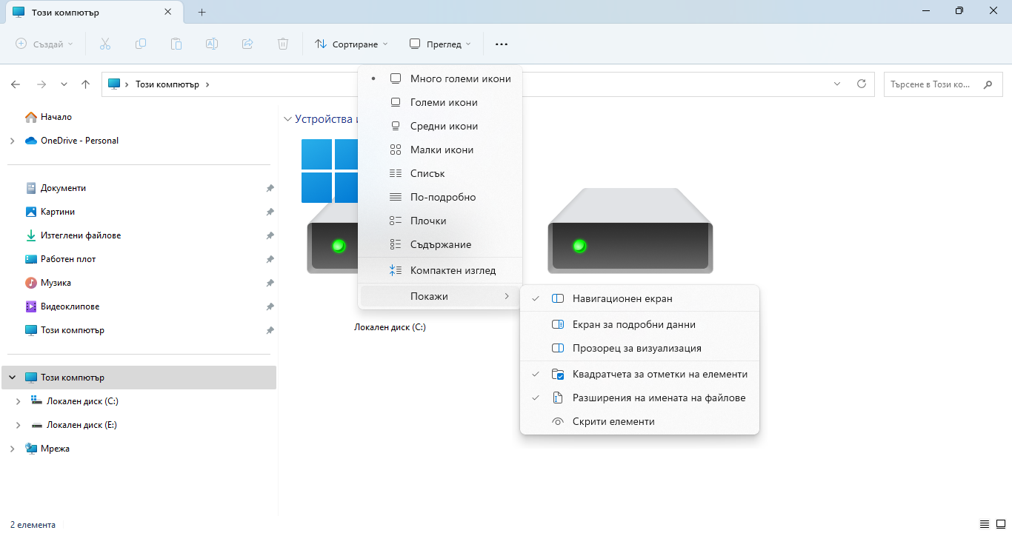
Изглед и визуализация
Настройки на изгледа на файловия мениджър

Slide 22
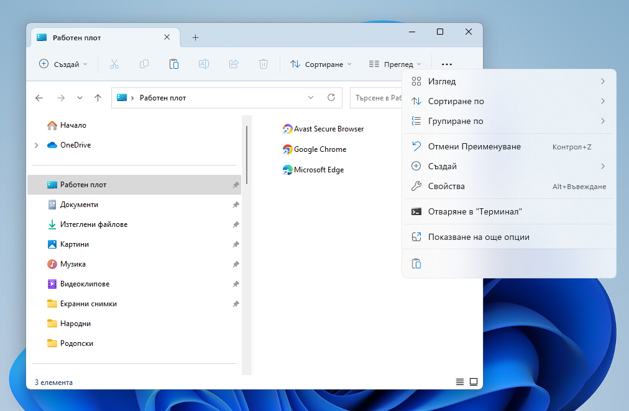
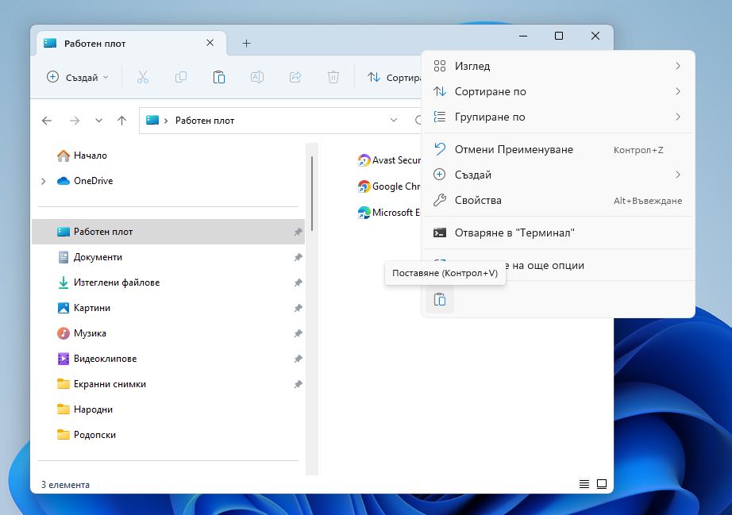
Изглед и визуализация на папки
Предлагат се за улеснение на работата с папки
Бърза и удобна смяна на различни изгледи
От лентата на файловия мениджър
От контекстното меню в работната област на папка

Slide 23
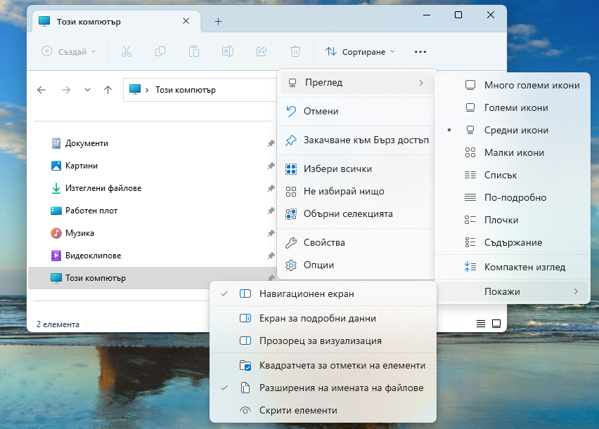
Изглед и визуализация на папки
Различни изгледи
Сортиране на съдържанието
Персонализиране на изгледа на ФМ

Slide 24

Обобщение
Файл – съвкупност от данни, съхранени в компютъра
Всеки файл има име и разширение.
Папка – съвкупност от файлове и папки, която има име
Файловата система е дървовидната структура от файлове и папки
Файловият мениджър улеснява действията с файлове и папки – създаване, отваряне, копиране, преместване, преименуване, изтриване
Изтриването на данни не винаги е обратимо!
…
…
…

Slide 25
https://softuni.bg/opencourses/train-the-trainers

Slide 26

Лиценз
Този курс (слайдове, примери, демонстрации, видеа, домашни и др.) притежават лиценза "Creative Commons Attribution-NonCommercial-ShareAlike 4.0 International"

